Slide 1
Metrologia
Léo Vitor Peron
Raul Ponce
Introdução à Engenharia Mecânica

Slide 2
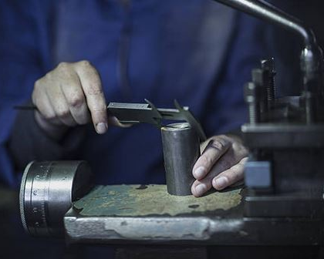
O que é a Metrologia?
“É a ciência da medição que abrange todos os aspectos teóricos e práticos relativos às medições, qualquer que seja a incerteza, em quaisquer campos da ciência ou tecnologia.” (INMETRO. VIM - 2. ed. Brasília, SENAI/DN, 2000 75p).
Fonte: gettyimages.com

Slide 3
Contexto Histórico
Estabelecer comunicação interpessoal
Diminuir os erros de medição
UNIDADES

Slide 4
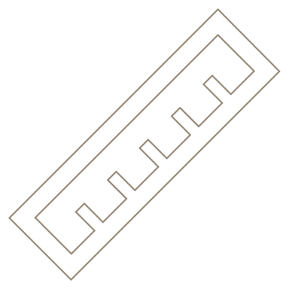
O que é medição?
Medição → descrever uma quantidade a partir de uma unidade.
3,4 cm
indicação

Slide 5
Unidades de medida e o Sistema Internacional
SI → facilita as relações internacionais
Unidades:
de base
derivadas
suplementares

Slide 6
Prefixo | Símbolo | Potência de dez correspondente
atto- | a | 10⁻¹⁸
femto- | f | 10⁻¹⁵
pico- | p | 10⁻¹²
nano- | n | 10⁻⁹
micro- | µ | 10⁻⁶
mili- | m | 10⁻³
centi- | c | 10⁻²
deci- | d | 10⁻¹
deca- | D | 10¹
hecto- | H | 10²
quilo- | k | 10³
mega- | M | 10⁶
giga- | G | 10⁹
tera- | T | 10¹²
penta- | P | 10¹⁵
exa- | E | 10¹⁸
quilograma
(kg)
mol
(mol)
segundo
(s)
metro
(m)
candela
(cd)
ampere
(A)
kelvin
(K)
Fonte: Autoria própria.

Slide 7
Por que medir?
"O conhecimento amplo e satisfatório sobre um processo ou um fenômeno somente existirá quando for possível medi-lo e expressá-lo por meio de números." Lord Kelvin
Do ponto de vista técnico, a medição pode ser empregada para
Monitorar
Controlar
Investigar
processos ou fenômenos físicos.

Slide 8
Errar é inevitável
É impossível medir sem cometer erros de medição. Para realizar uma medição sem erros, seriam necessários:
um sistema de medição perfeito;
um ambiente controlado e perfeitamente estável;
um operador perfeito e
que a grandeza sob medição (mensurando) tivesse um valor único, perfeitamente definido e estável.

Slide 9
Processo de medição
Denomina-se processo de medição o conjunto de métodos e meios que são utilizados para efetuar uma medição.
Além do mensurando e do sistema de medição, fazem parte do processo o operador, os procedimentos de medição utilizados e as condições em que as medições são efetuadas.

Slide 10
Resultado da medição
O resultado da medição não é um número. É sempre uma faixa de valores, como mostra a figura abaixo:
Fonte: Albertazzi (2008, p.12)

Slide 11
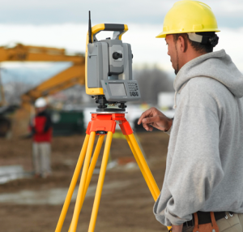
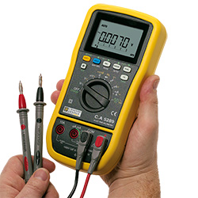
Instrumentos de medição
Fonte: sstopografia.com.br
Fonte: tecnologiaurbana.com.br
Fonte: pertrodidatica.com.br

Slide 12
Calibração
Obter a relação entre valores aferidos e os valores correspondentes das grandezas estabelecidos por padrões.
Padrão
Verificação
Ajuste
Regulagem

Slide 13
Referências
INMETRO. VIM - Vocabulário Internacional de Metrologia - 1. ed. Luso-Brasileira. Rio de Janeiro: INMETRO, 2012, 81p
INMETRO. VIM - Vocabulário Internacional de Metrologia 2. ed. Brasília: SENAI/DN, 2000, 75p.
GONÇALVES JÚNIOR, Armando Albertazzi; SOUSA, André Roberto de. Fundamentos de metrologia científica e industrial. 1. ed. Barueri: Manole, 2008. xiv, 408 p.

